Slide 1
Экспериментальная деятельность старших дошкольников
Китайская пословица гласит:
«Расскажи – и я забуду, покажи – и я запомню, дай попробовать – и я пойму» .

Slide 2
Цель: формирование исследовательского и познавательного интереса через экспериментирование со льдом и снегом.
Задачи:
- Развивать у детей интерес к поисковой деятельности;
- Развивать познавательный интерес детей: наблюдательность, умение сравнивать, анализировать, обобщать;
- Учить устанавливать причинно-следственную зависимость, делать выводы;
- Развивать мышление, речь в процессе познавательно – исследовательской деятельности;
- Воспитывать эмоционально-ценностное отношение детей к окружающему миру;
- Формировать опыт выполнения правил техники безопасности при проведении опытов и экспериментов.

Slide 3
Актуальность
Дошкольный возраст способствует развитию экспериментальной деятельности. Дети любят экспериментировать. Это объясняется тем, что им присуще наглядно-действенное и наглядно-образное мышление, и экспериментирование, как никакой другой метод, соответствует этим возрастным особенностям. Детское экспериментирование - это не изолированный вид деятельности. Оно тесно связано со всеми видами деятельности, в первую очередь с такими, как наблюдение и труд. Очень тесно связаны между собой экспериментирование и развитие речи. Очевидна связь экспериментирования с формированием элементарных математических представлений.

Slide 4
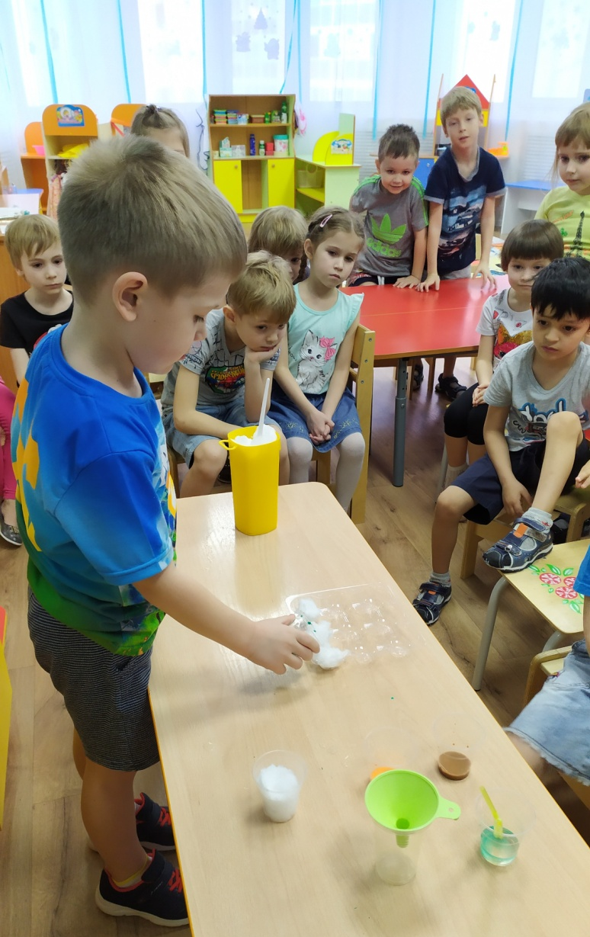
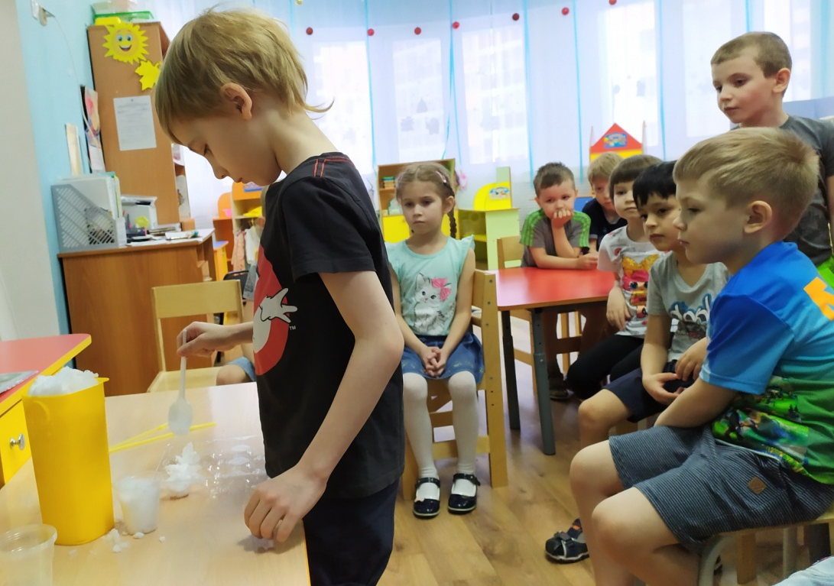
Опыт «Разноцветный снег»
Пробуем окрасить снег.

Slide 5
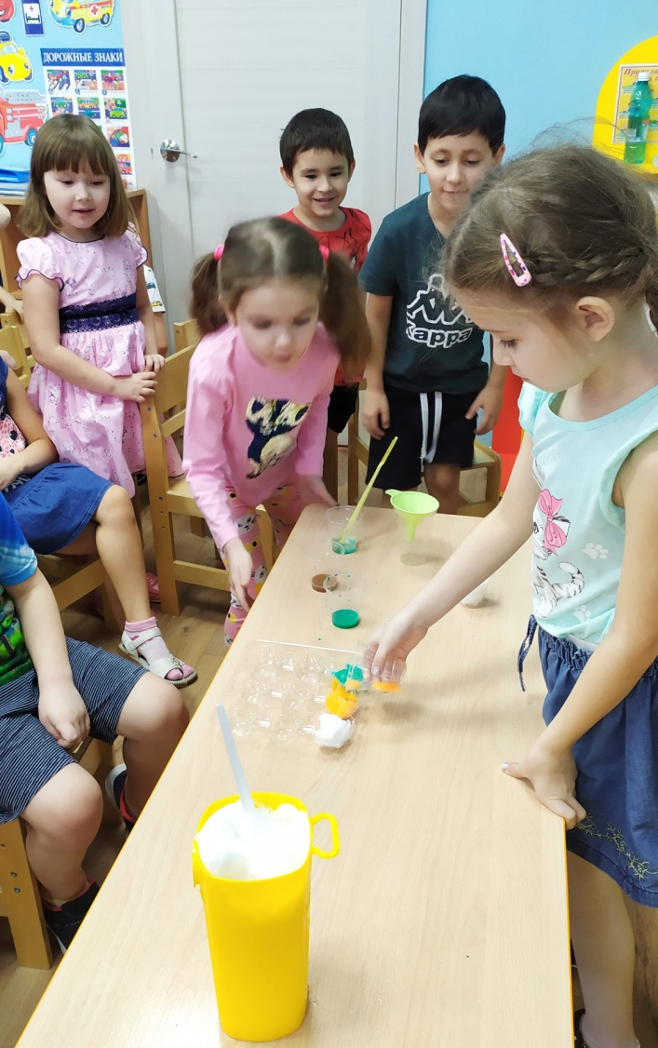
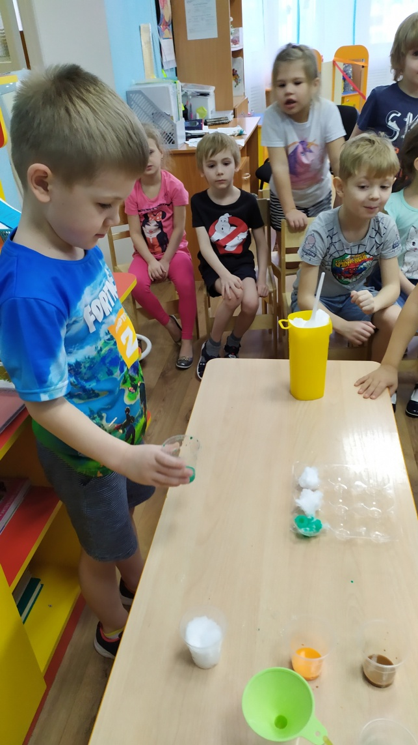
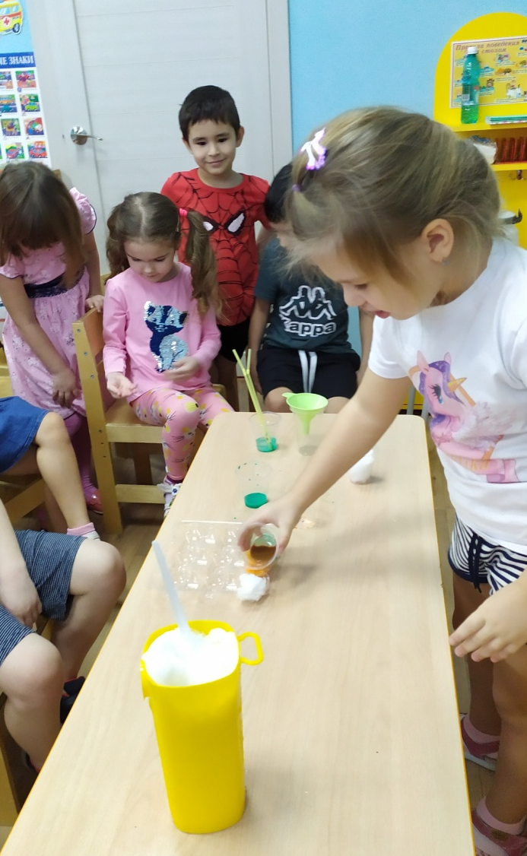
Вывод: Процесс окрашивания снега происходит путем проникновения частиц краски между частицами окрашиваемого предмета.

Slide 6
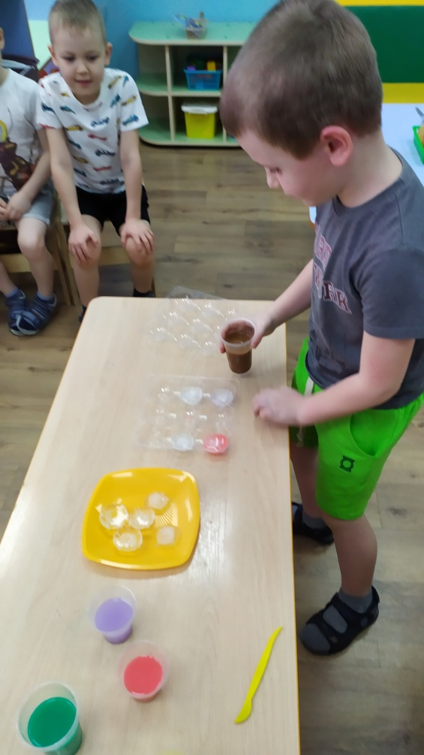
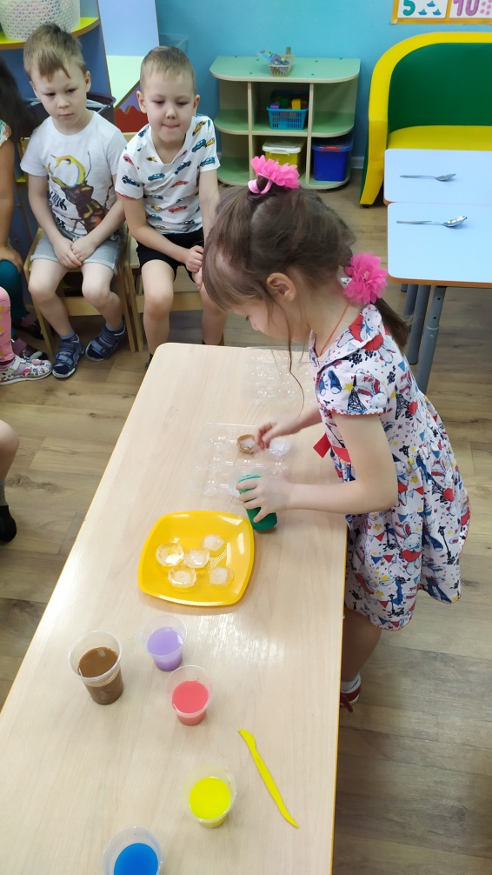
Опыт «Разноцветный лед» Пробуем окрасить лед.
Проблема - краска стекает вниз,
остаются некрасивые разводы.

Slide 7
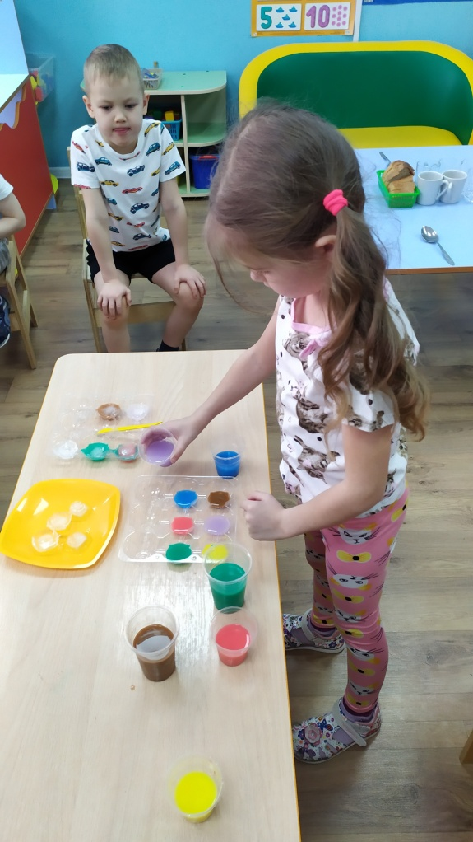
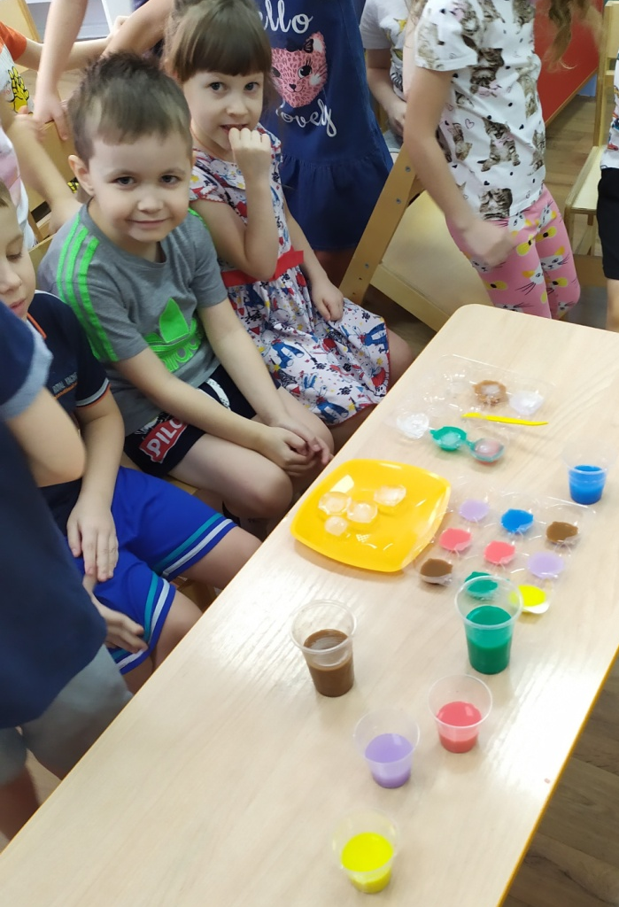
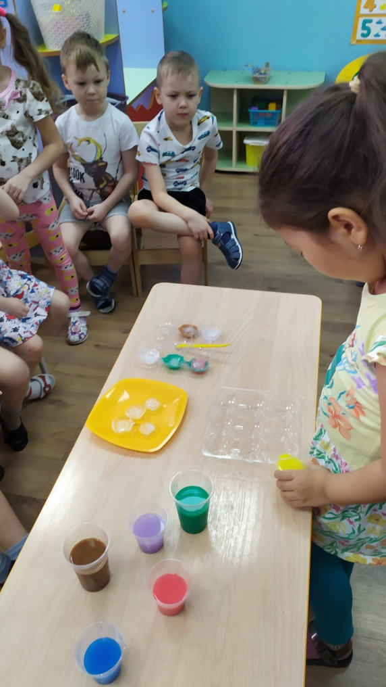
Как же окрасить лед?
Дети предлагают различные варианты, самостоятельно находят решение.
Вывод: Для того, чтобы окрасить лед, нужно окрасить воду в емкости и заморозить.

Slide 8
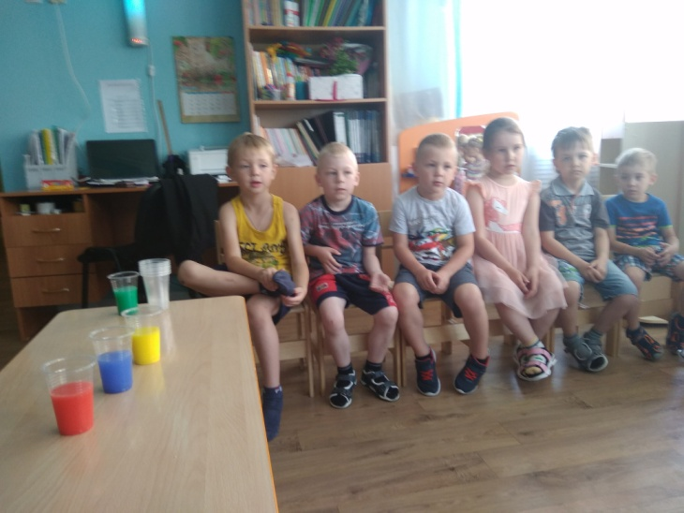
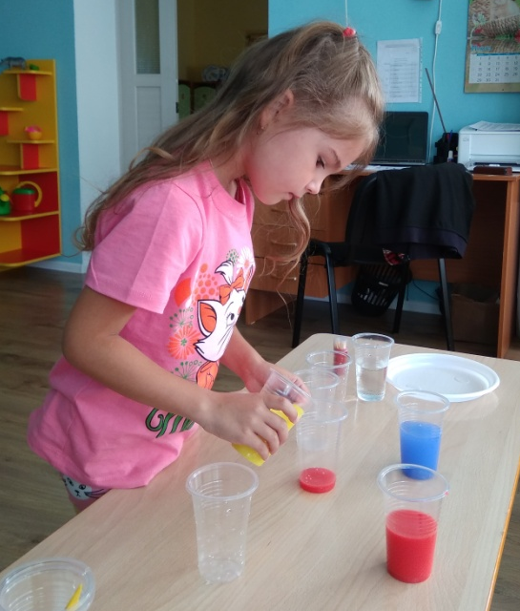
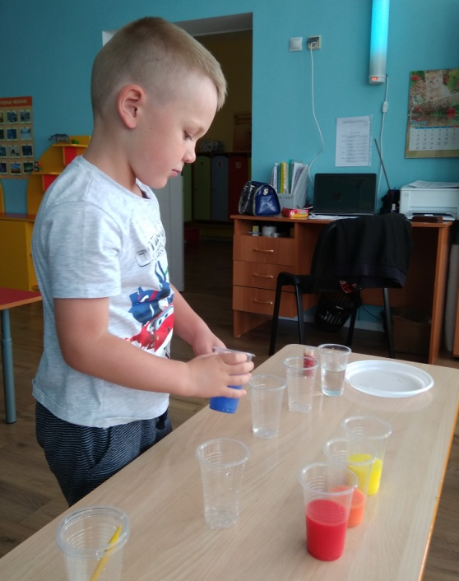
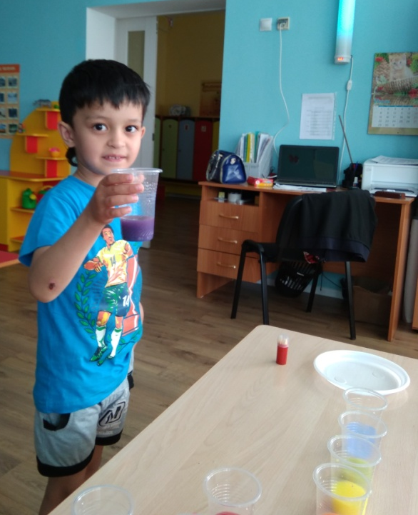
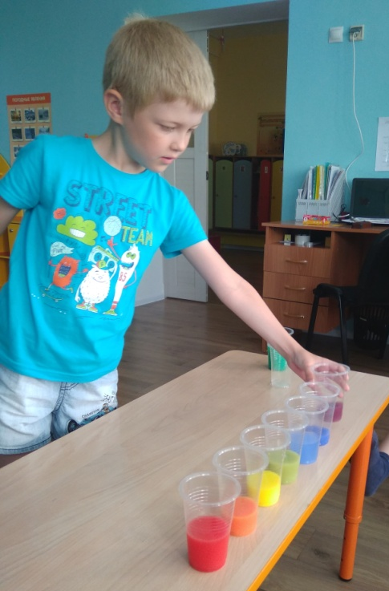
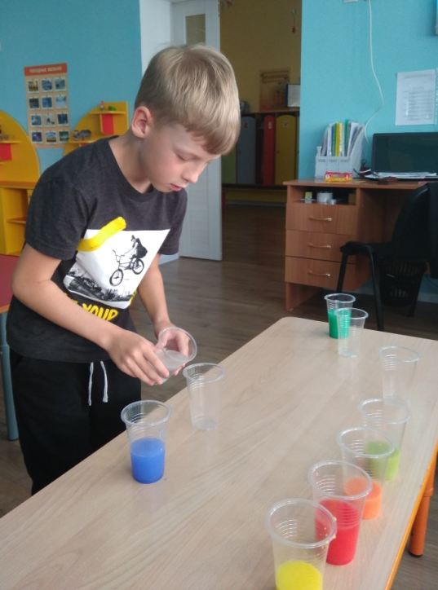
Эксперимент «Как получить цвета радуги»

Slide 9
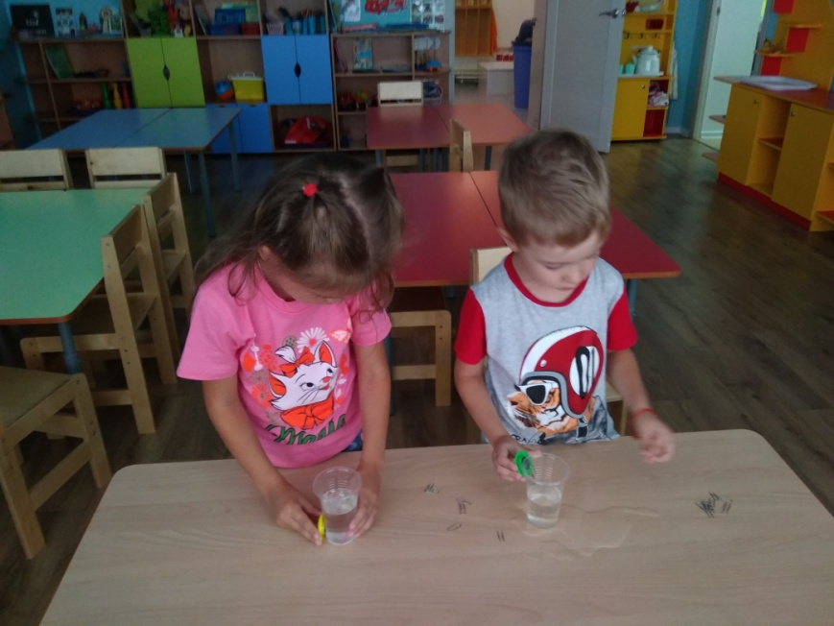
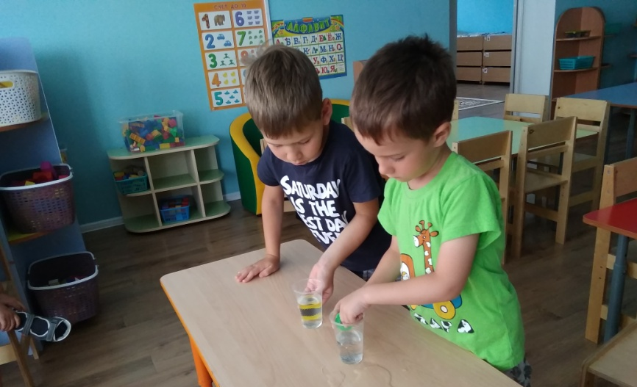
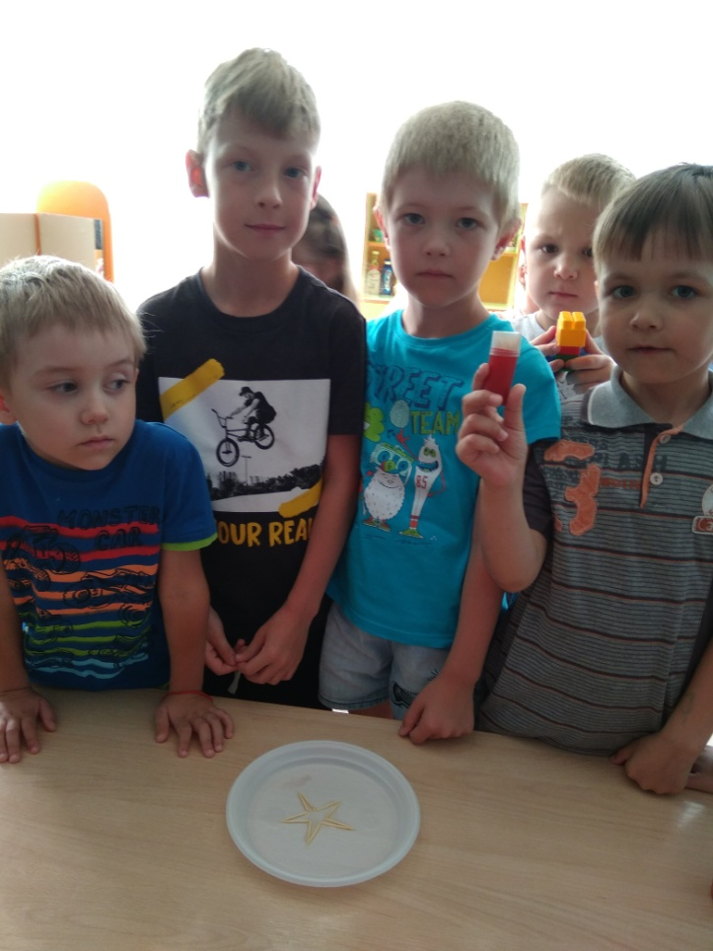
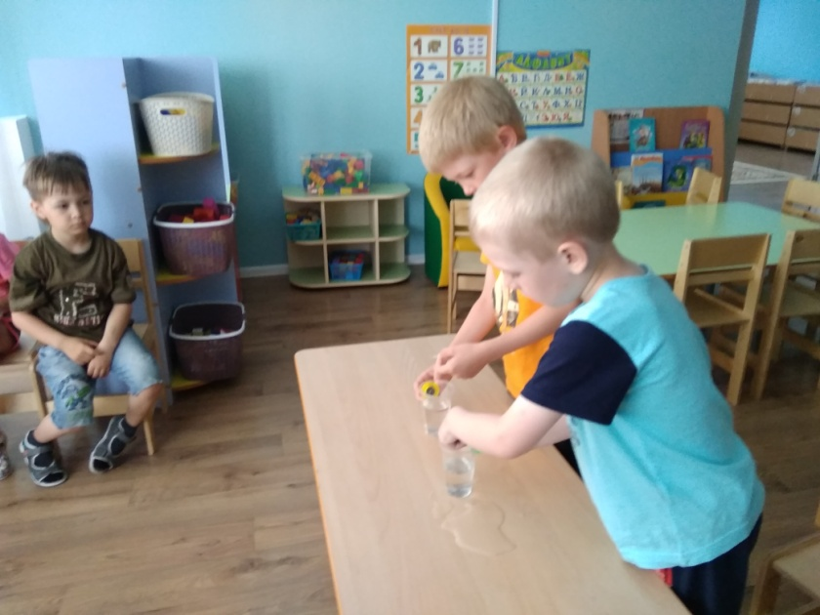
Опыт «Волшебный магнит»

Slide 10
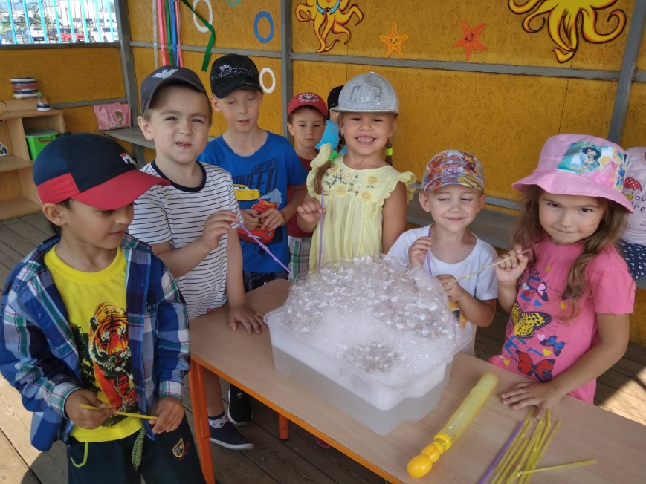
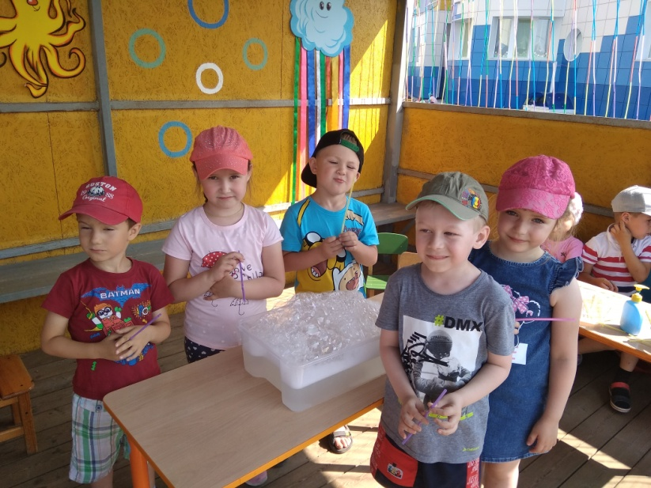
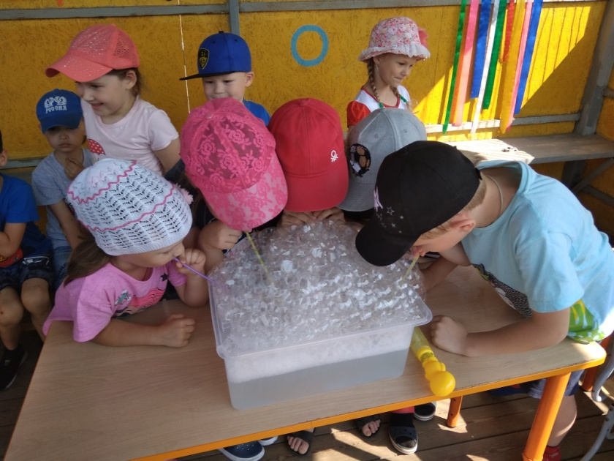
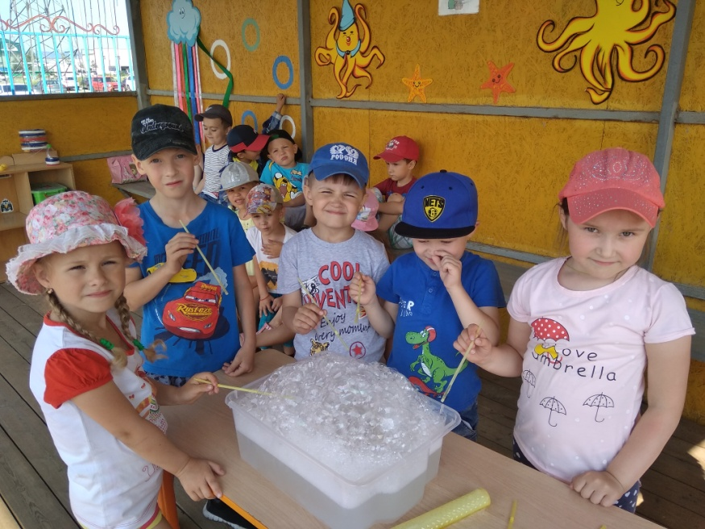
Опыт «Пенный замок»

Slide 11
Заключение
Детское экспериментирование – это один из ведущих видов деятельности дошкольника. В детском саду необходимо уделять много внимания детскому экспериментированию.
Ведь эксперимент можно провести во время любой деятельности. И знания, добытые самостоятельно, всегда являются самыми прочными.
В результате организации детского экспериментирования, мы пришли к выводу, что у детей развивается познавательная активность, появляется интерес к поисково-исследовательской деятельности.
У детей формируются навыки самостоятельности, активности, инициативности в поиске ответов на вопросы, и применении своих навыков в играх и практической деятельности. Расширяется запас знаний.

Slide 12
«Умейте открыть перед ребёнком в окружающем мире что-то одно, но открыть так, чтобы кусочек жизни заиграл перед детьми всеми красками радуги. Оставляйте всегда что-то недосказанное, чтобы ребёнку захотелось ещё и ещё раз возвратиться к тому, что он узнал»
Сухомлинский В.А

